Slide 1
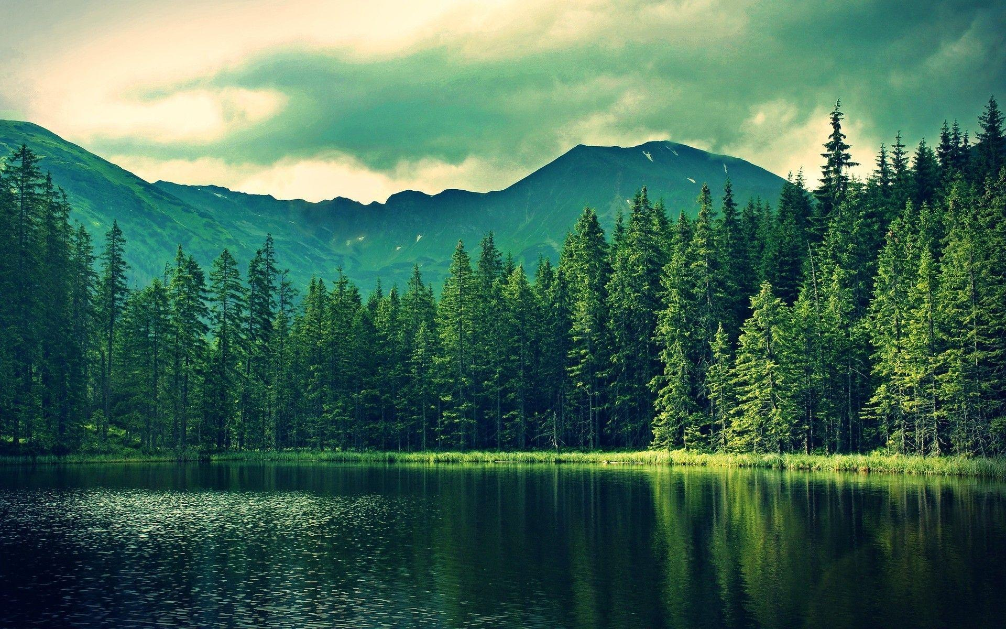
Modélisations par L-systèmes

Slide 2
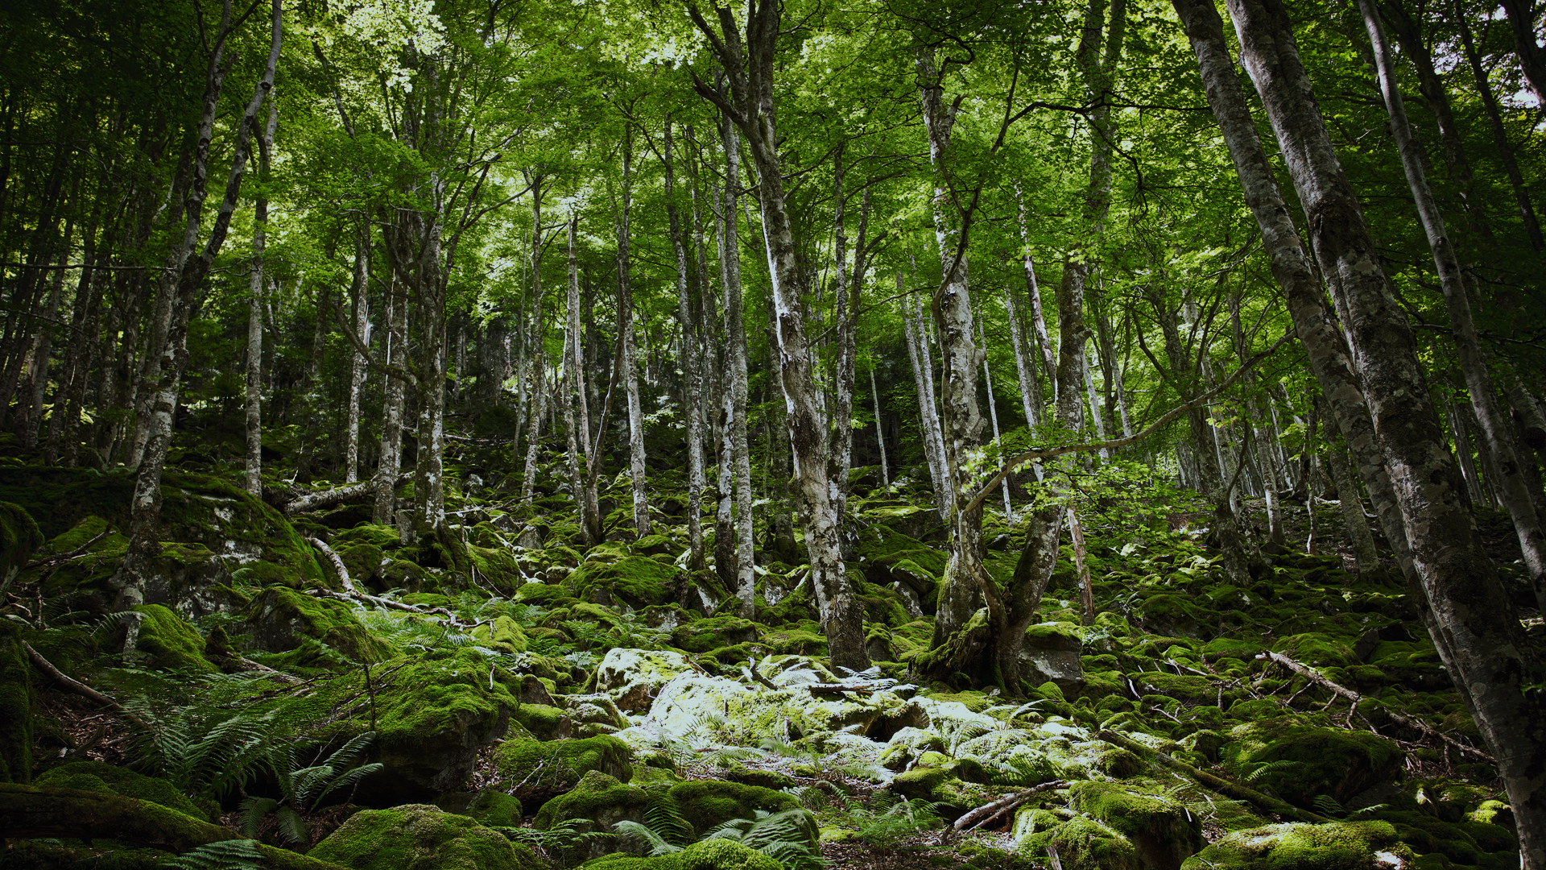
P L A N
Définition d'un L-système
La génération des mots
L'interprétation des mots
Adaptation à l'environnement
Impression 3D

Slide 3
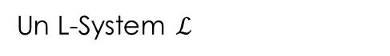
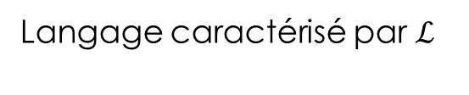
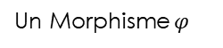
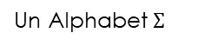
Présentation formelle
Un L-System $ℒ$
Langage caractérisé par $ℒ$
L = {φ^{n}(g), n e N*}
Un Alphabet $Σ$
Un Morphisme $φ$
Une Graine g

Slide 4
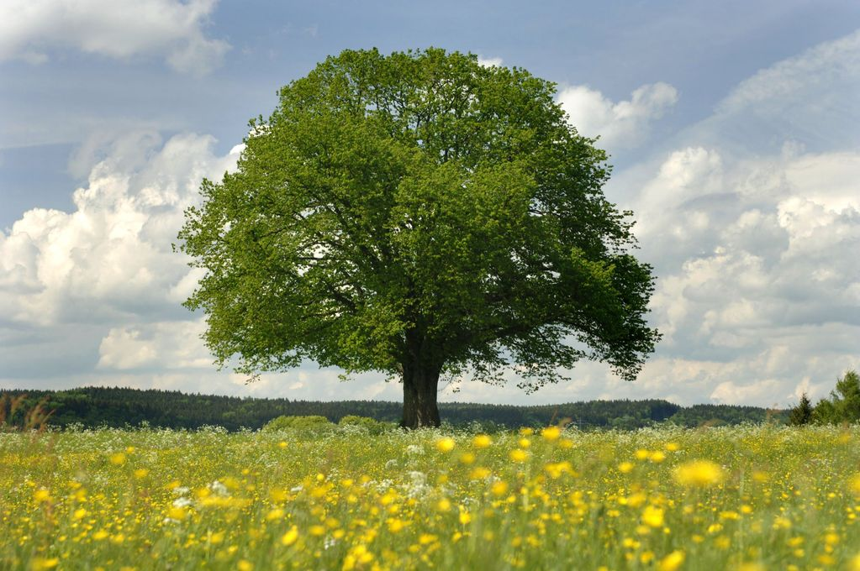
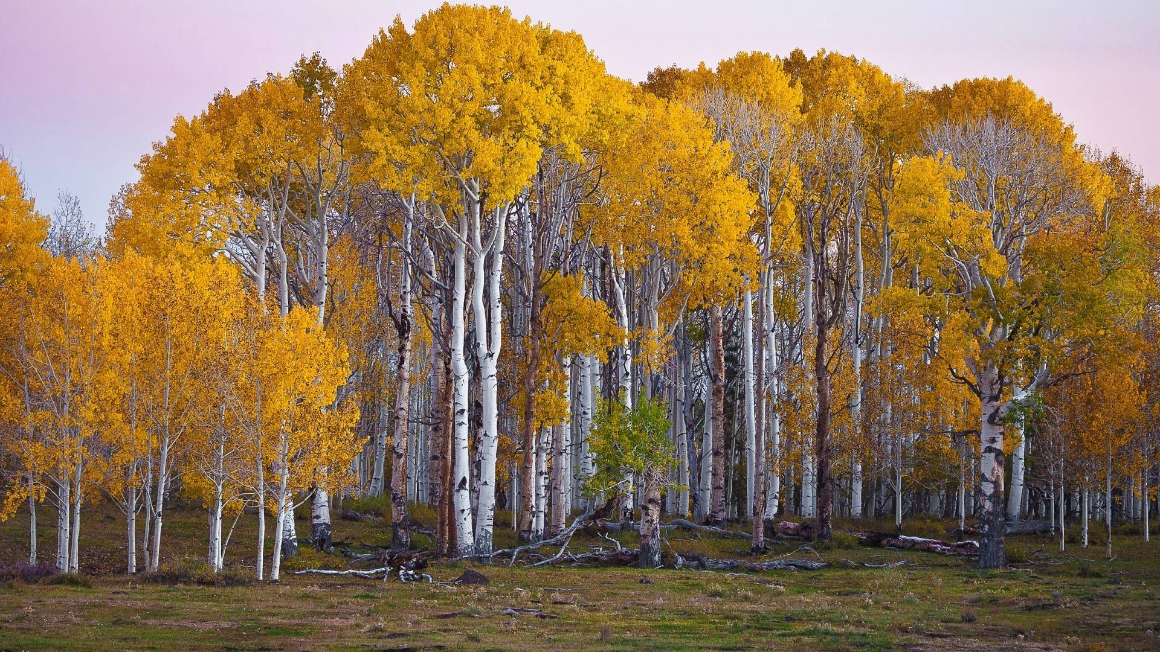
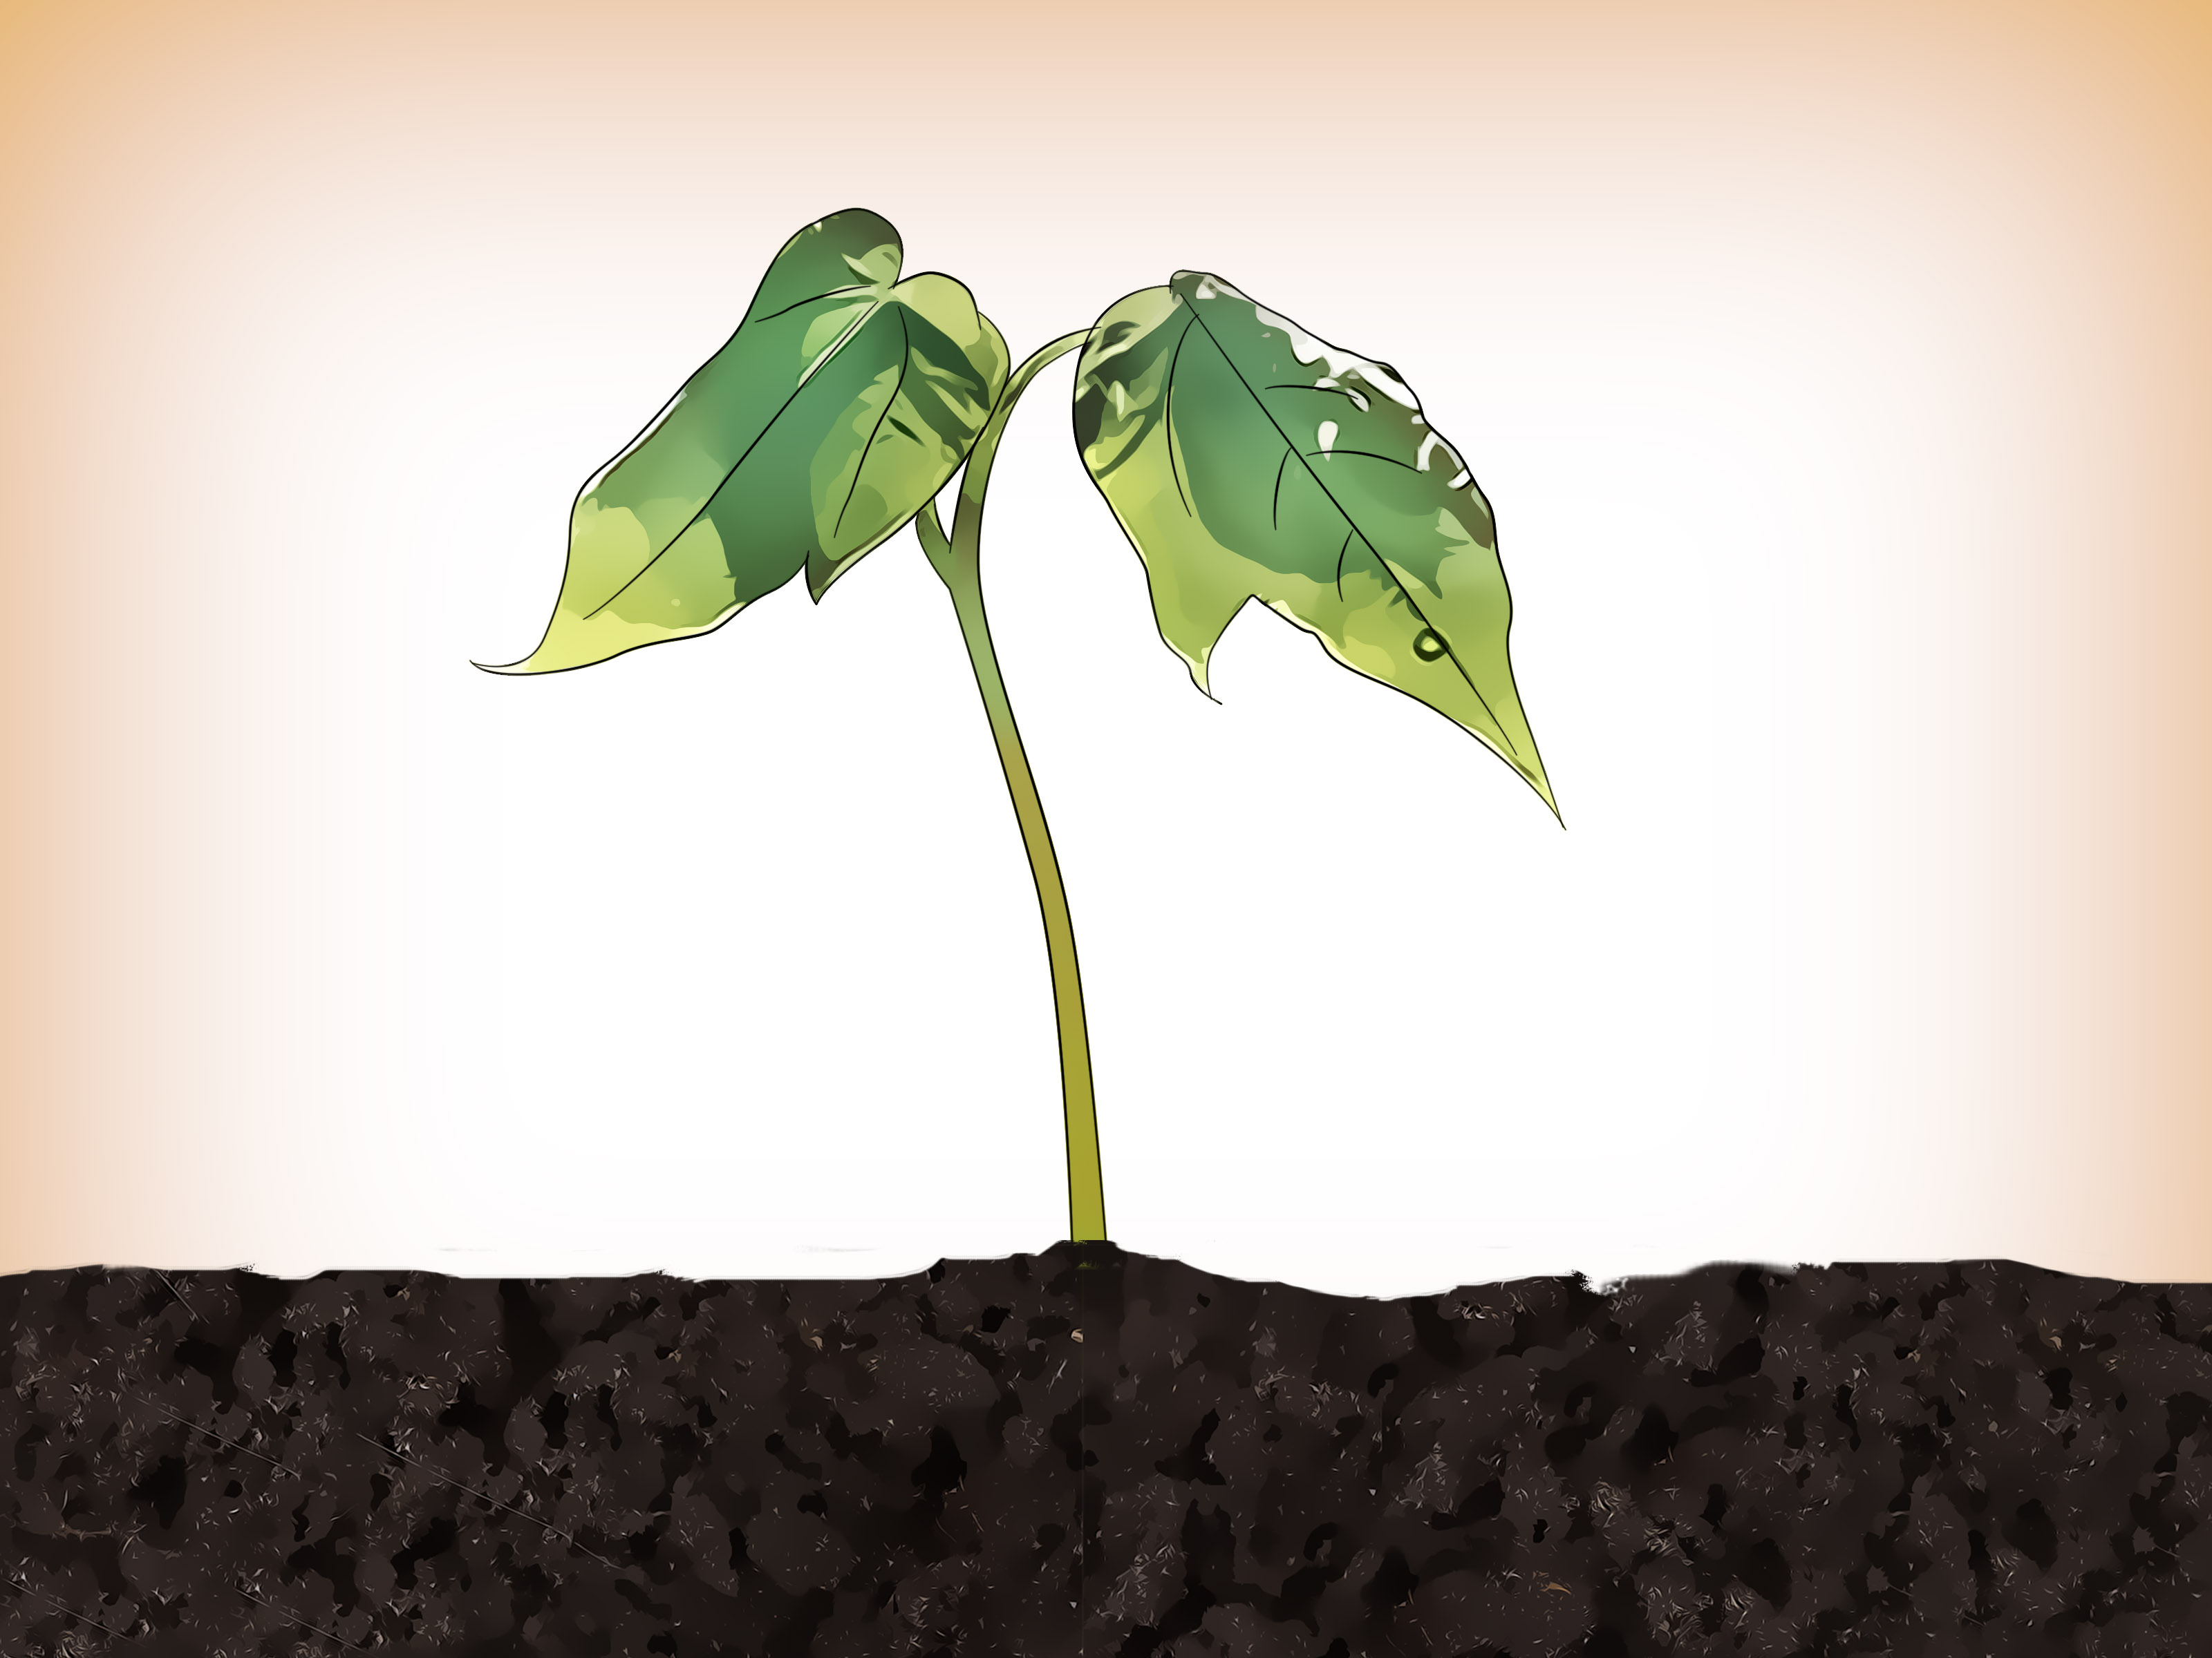
Analogie
Réalité
Plante qui pousse
Expression dans le milieu
Règle d’évolution
auto itérée
Interprétation géométrique
Mot-graine
Langage
Arbre final
L système

Slide 5
Un premier exemple de L-système
Langage décrit par L :
g
Φ(g) = ag
Φ²(g) = agda
….
φ : A* → A*
a → da
g → ga
d → ga
A = {a,d,g}
Graine = {g}

Slide 6
Interprétation en 2D
Module turtle
y
x
y
x
y
x
y
y
x
θ
x
Sauvegarder l'état
Recharger l'état
Avancer
Tourner

Slide 7
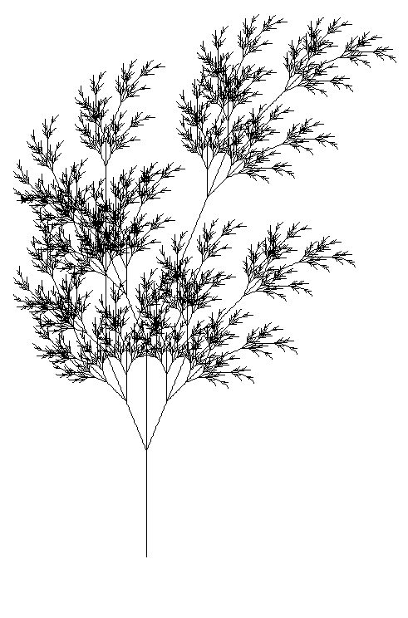
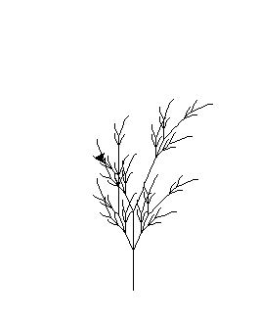
Exemple d’arbre en 2D obtenu
φ⁷(X)
φ⁵(X)
Génération :
A = {X,F,+,-,[,]}
Graine = {X}
φ (X) = F[[-X][+X]]F[+FX]-X
φ (F) = FF
Interprétation :
F : avancer
+ : tourner de 30° vers la gauche
- : tourner de 30° vers la droite
[ : sauvegarder la position
] : retourner à la dernière position sauvegardée

Slide 8
Analogie
Réalité
Expression du phénotype
Expression dans le milieu
Règle d’évolution
auto itérée
Interprétation géométrique
Mot-graine
Langage
Arbre final
L système

Slide 9
Mot-graine
Etude formelle du L-sytème et du langage qu’il décrit
Règle d’évolution
auto itérée
Langage
Interprétation géométrique
Etude de l’interprétation du mot
Arbre final

Slide 10
Etude du langage du L-système

Slide 11
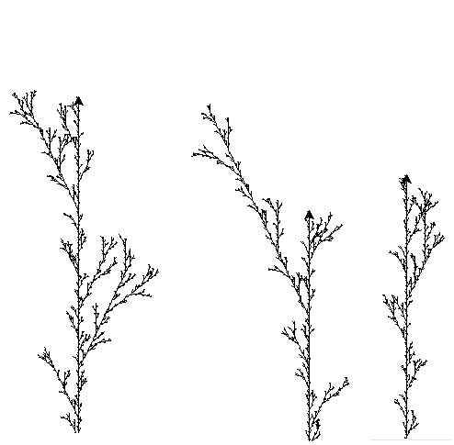
Intérêt des L-systèmes stochastique
A = {F,+,-,[,]}
Graine = {F}
F[+F]F[-F]F
φ (F)→ F[+F]F
F[-F]F
Interprétation :
F : avancer
+ : tourner de 25,7° vers la gauche
- : tourner de 25,7° vers la droite
[ : sauvegarder la position
] : retourner à la dernière position sauvegardée
Avec une probabilité de 1/3 chacun

Slide 12
Des L-systèmes paramétriques
`caractère` → [`caractère`, paramètre 1, paramètre 2 …]
Meilleur contrôle sur le mot : on peut associer des paramètres aux lettres :
Par exemple une lettre représentant un bourgeon, on peut lui associer son plastrochron
Ou encore à une branche lui associer sa taille ou son épaisseur
Ce que ça apporte :
Simplification du modèle
baisse de la complexité
diversité sans nécessité de faire de nouvelle règle d ’évolution (création d’un espace paramétrique)

Slide 13
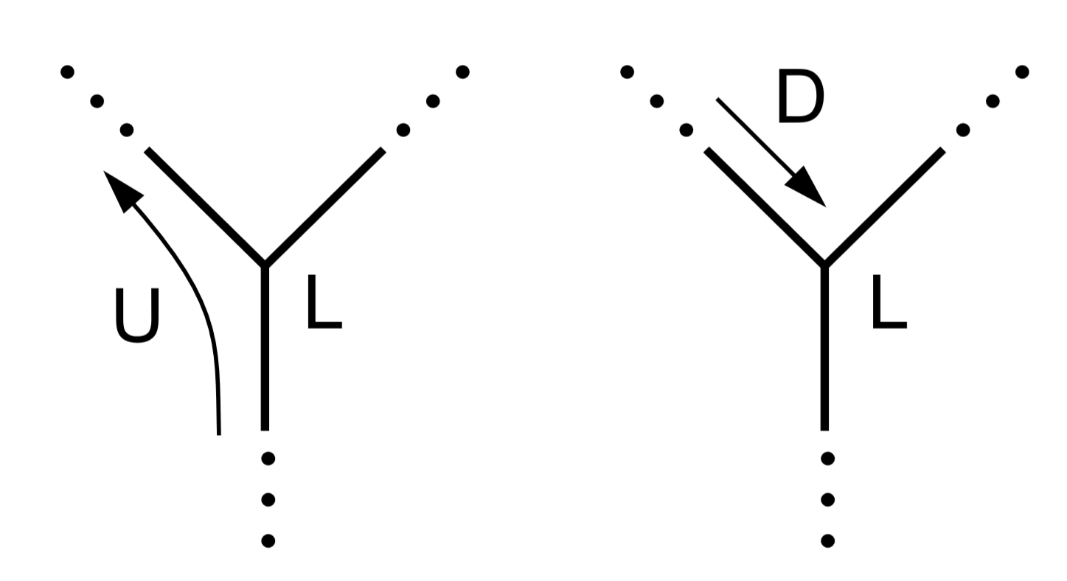
Des L-systèmes qui dépendent du contexte
Messages basipètes et acropètes (transport de sève, sève brute et rafinée)

Slide 14
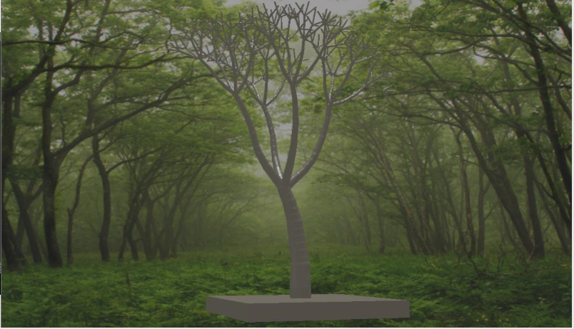
Première production de L-système paramétrique & contextuelle

Slide 15
Interprétation géométrique

Slide 16
Influence de l'environnement

Slide 17
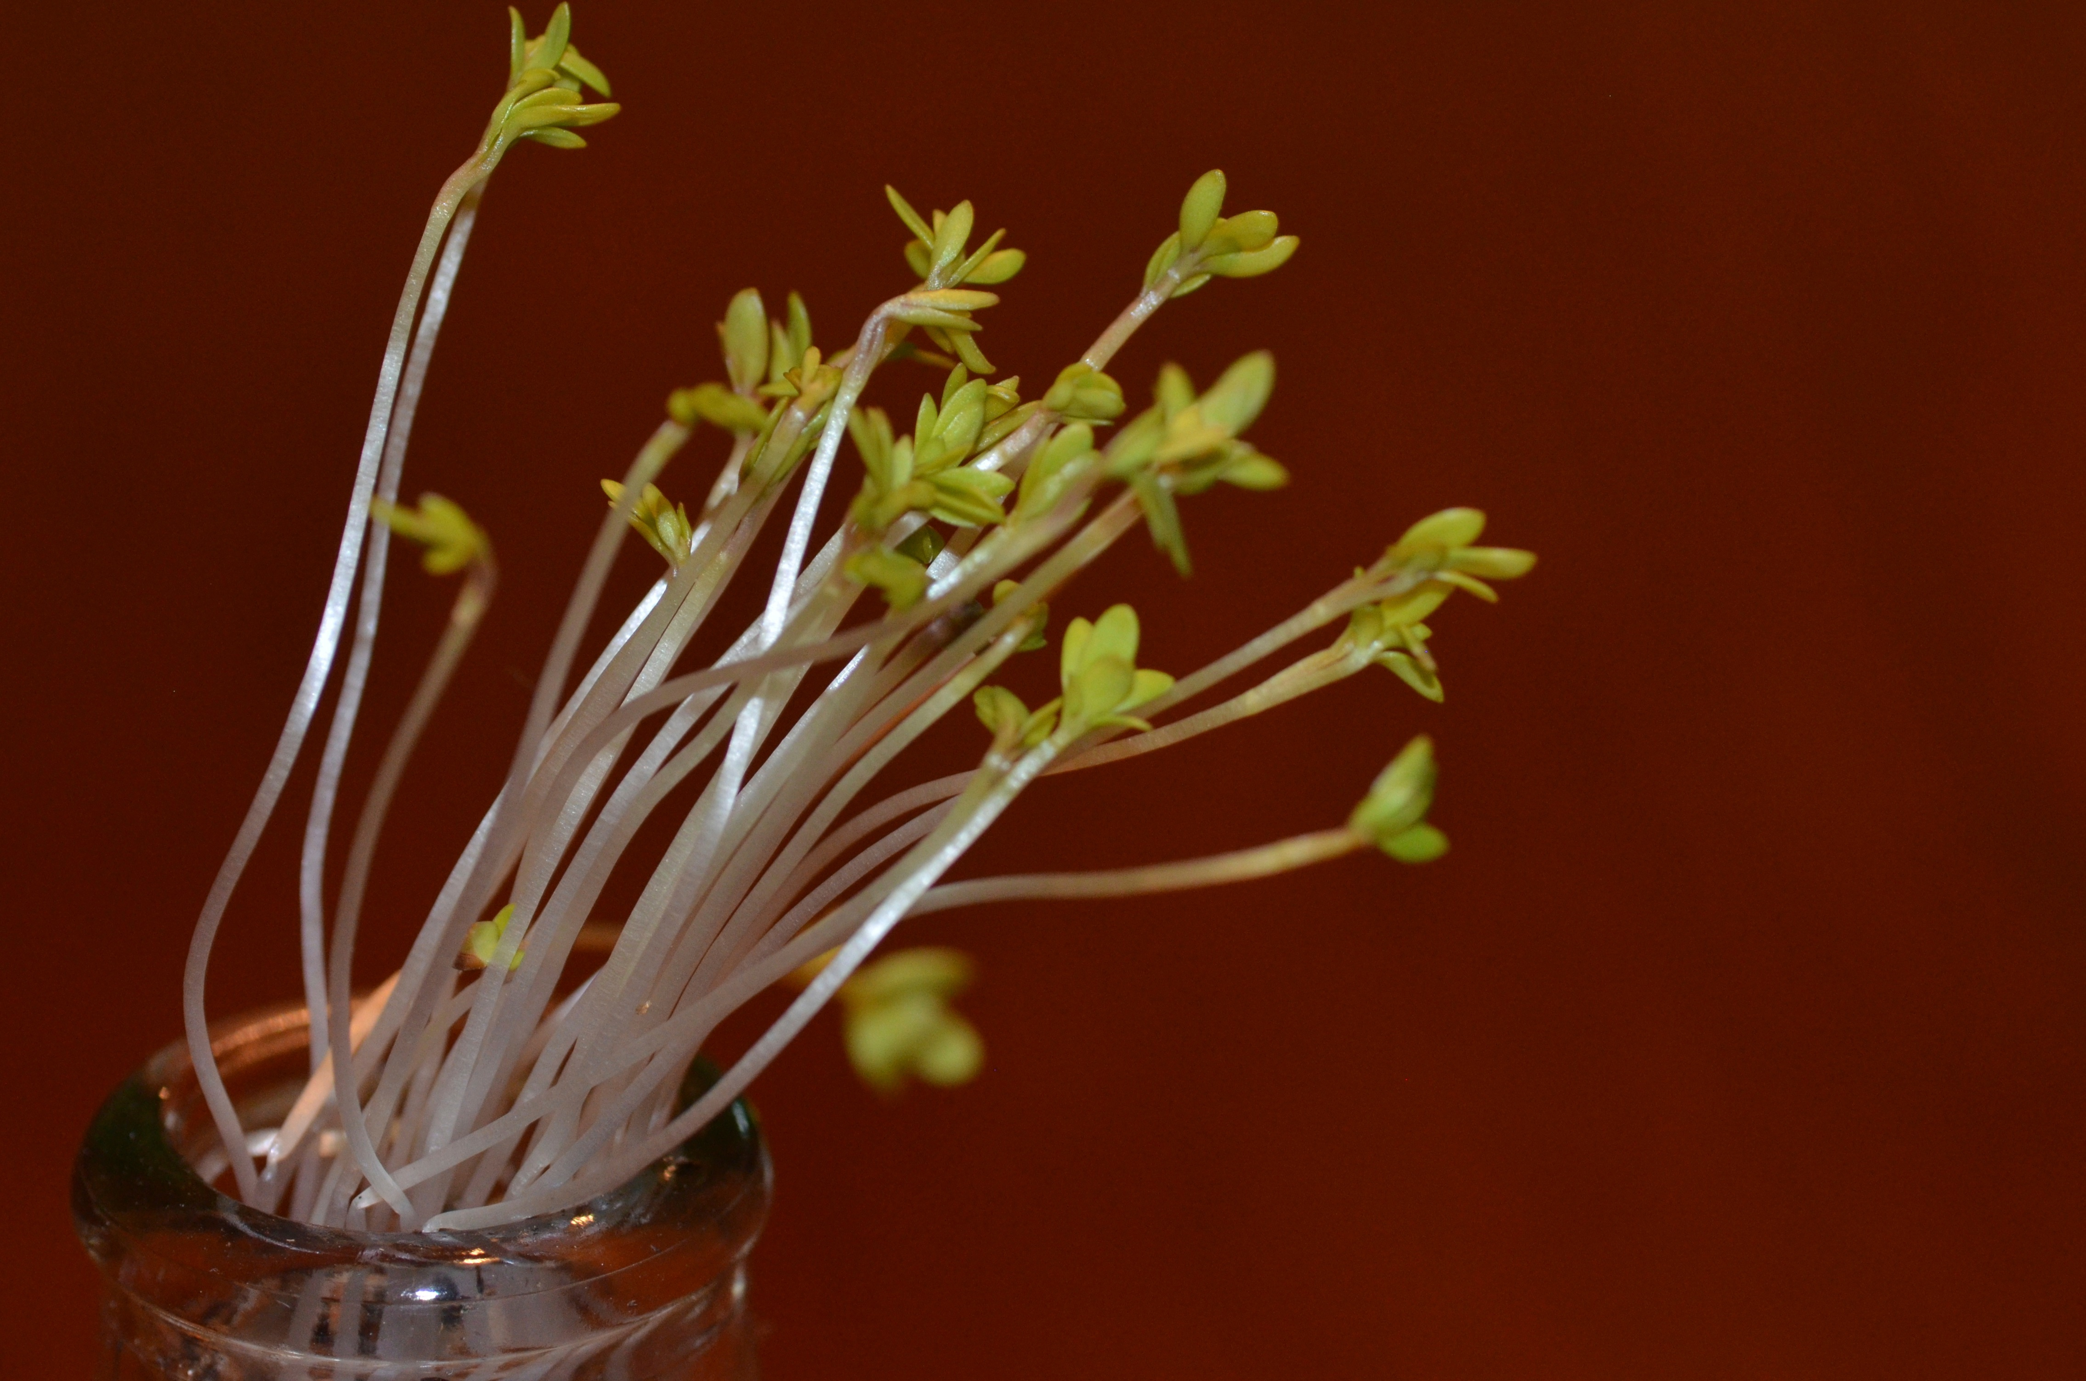
Des plantes qui se dirigent vers la lumière

Slide 18
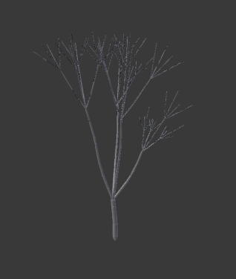
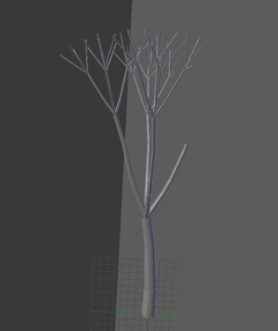
Zone de croissance réduite
Arbre dont la croissance a été partiellement bloqué par le mur
Mettre des couleurs sur le plan et une version sans modif de l'arbre

Slide 19
Zone de croissance réduite
Arbre dont la croissance a été partiellement bloqué par le mur
Ajouter l'influence du vent

Slide 20
synthèse

Slide 21
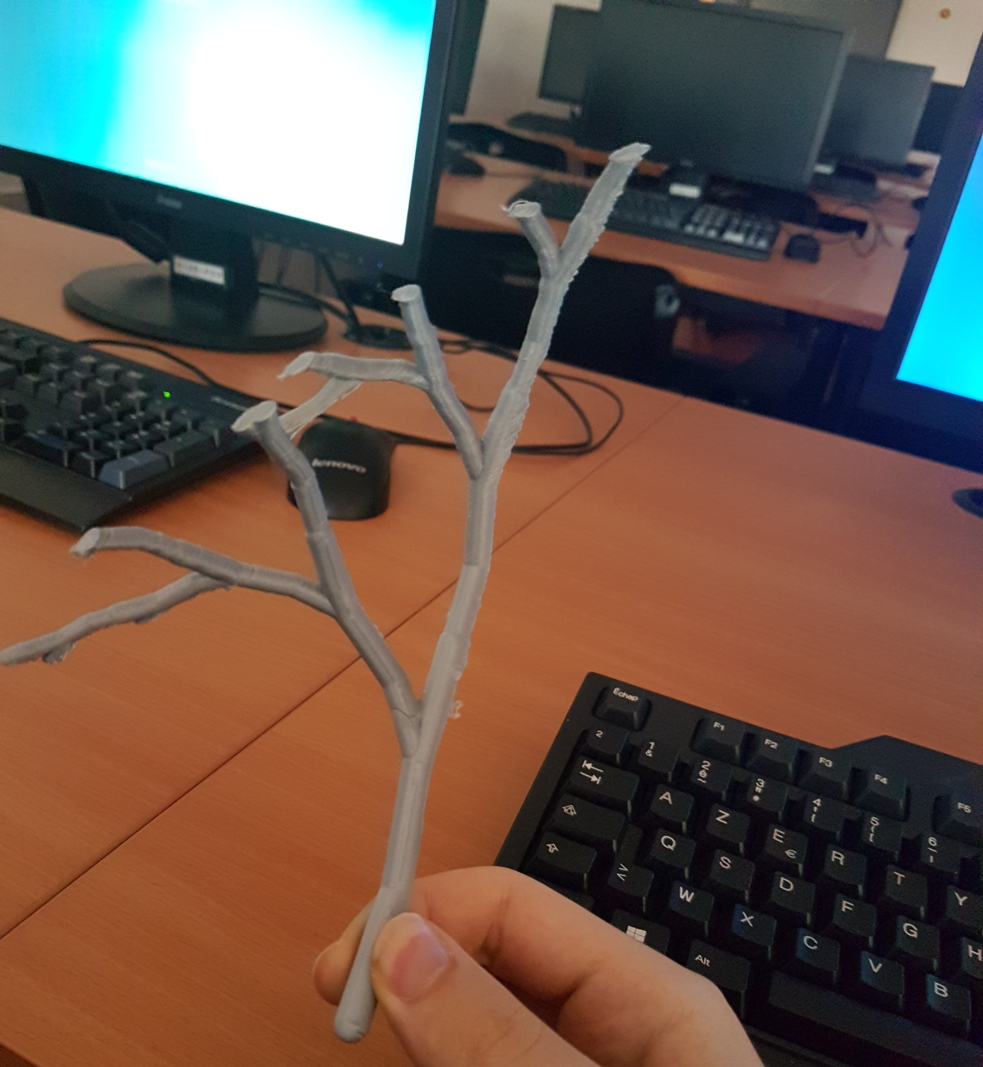
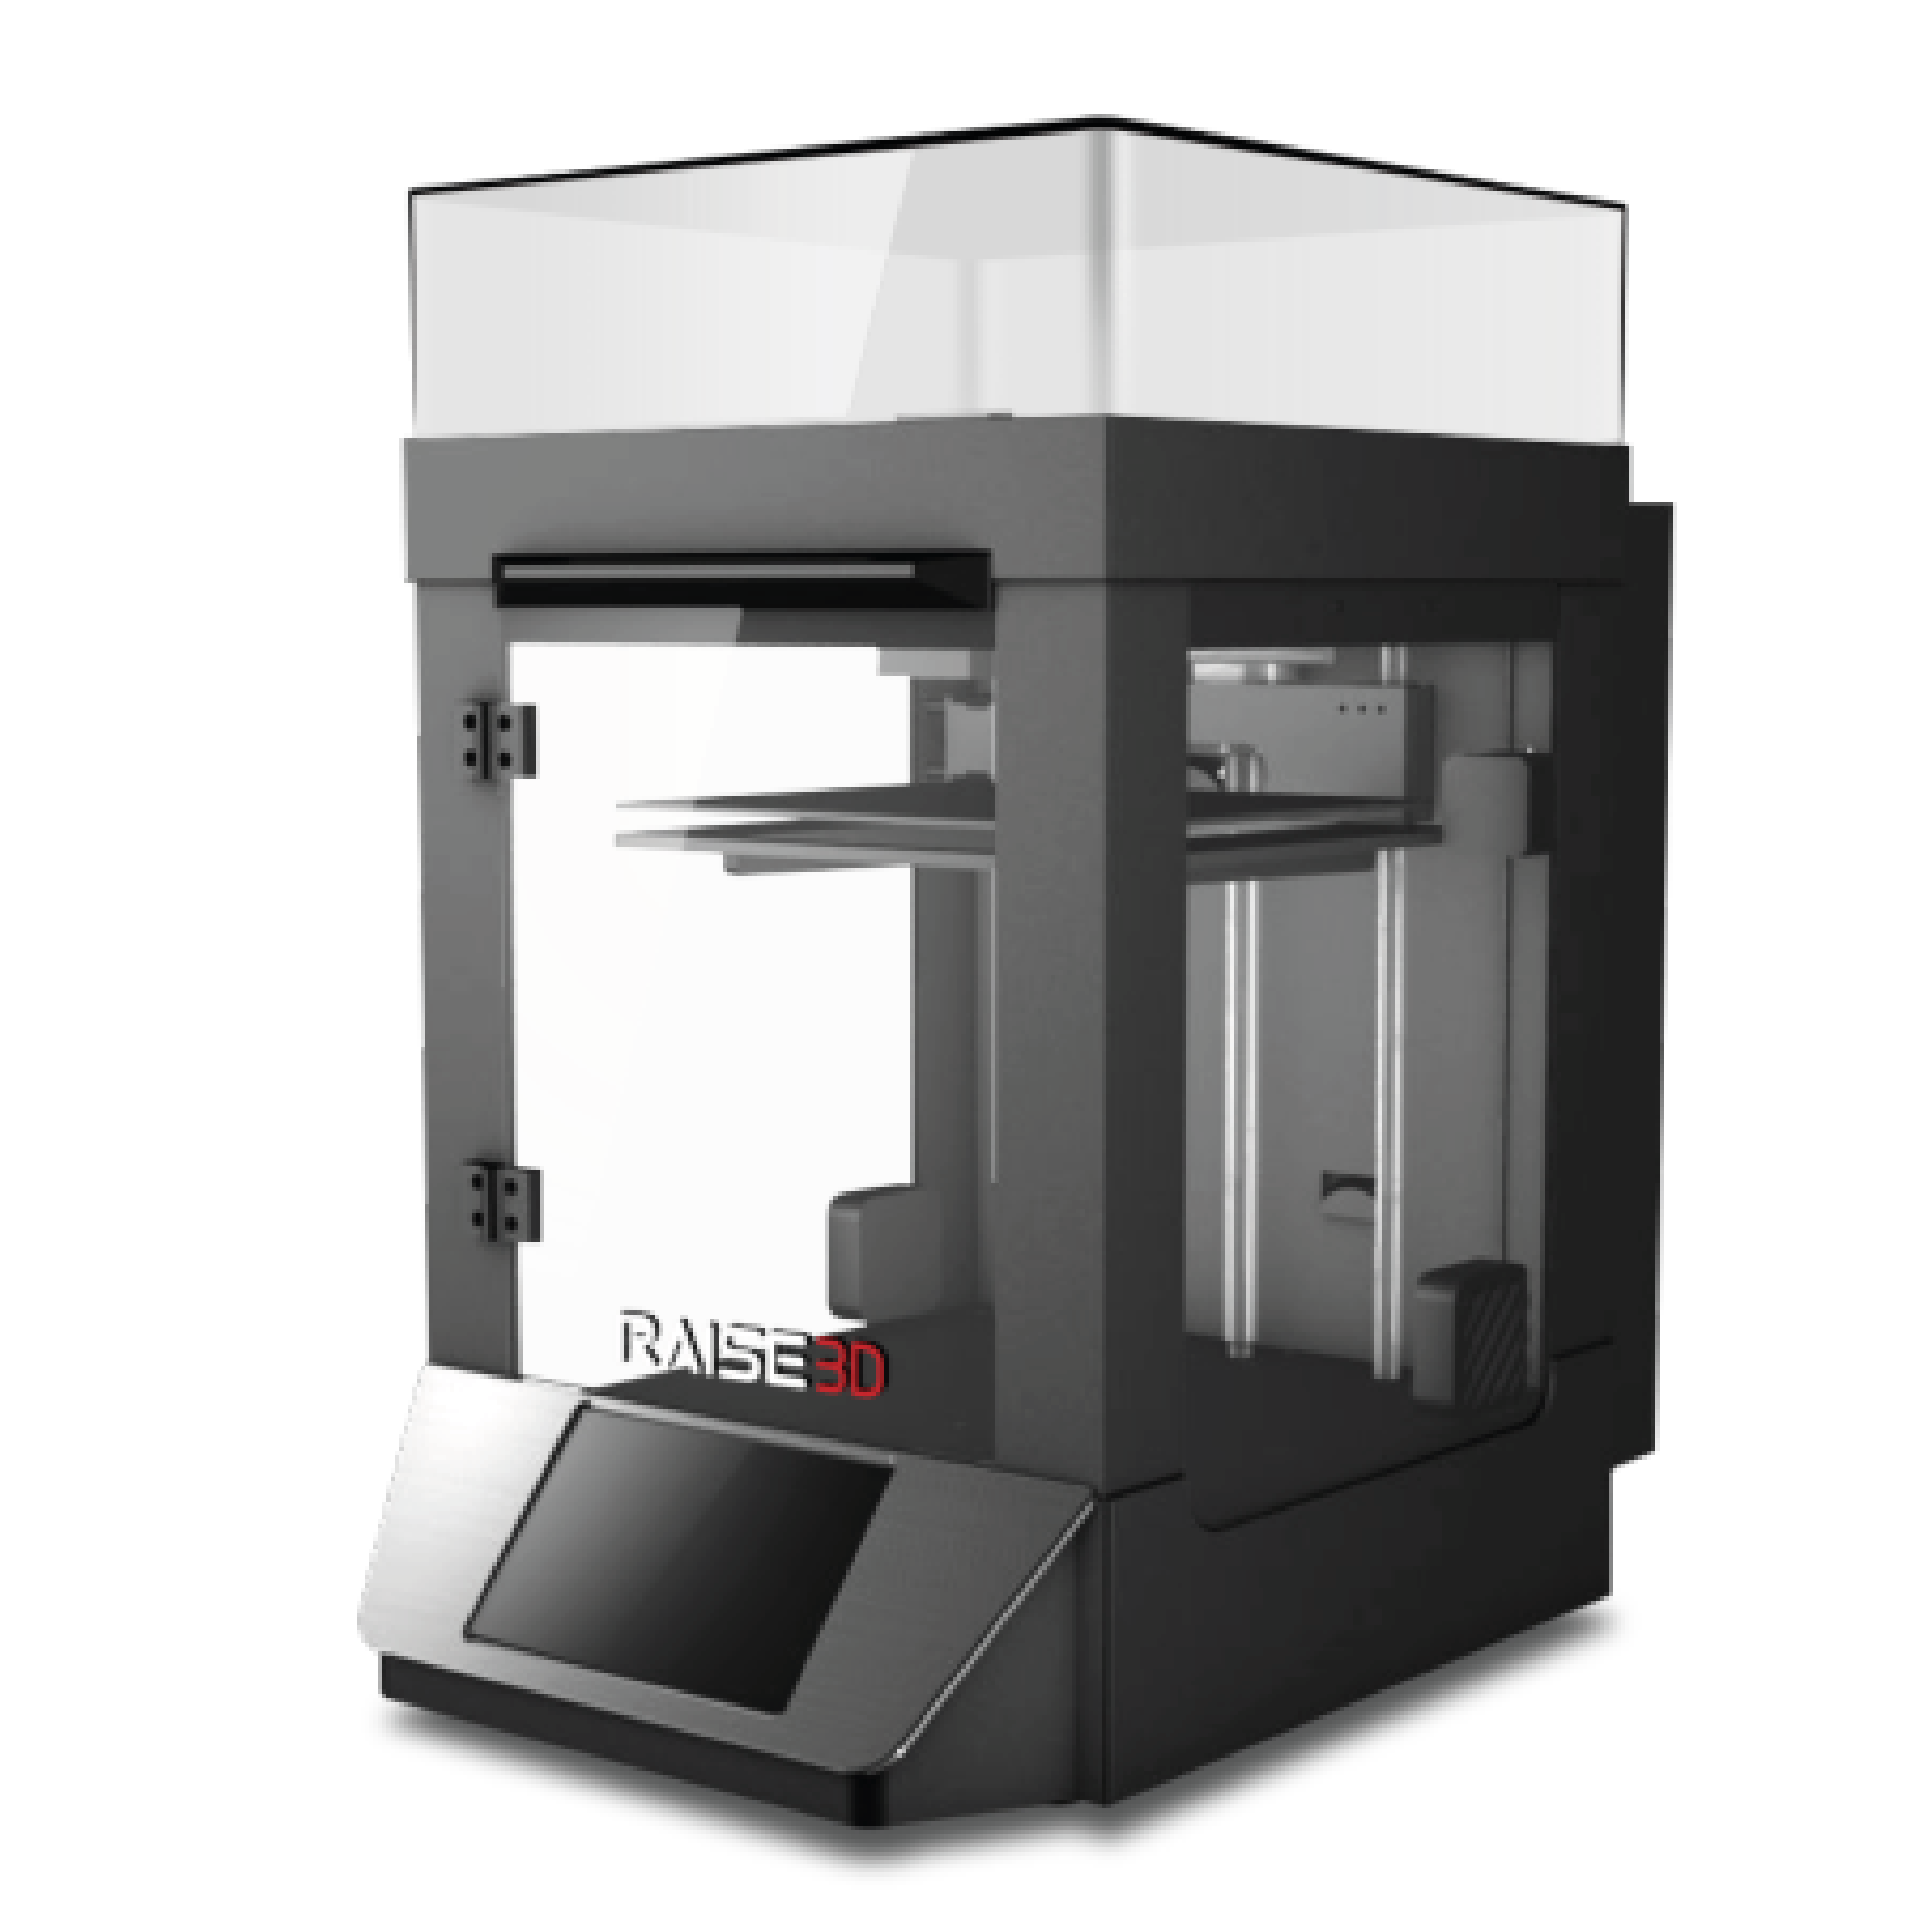
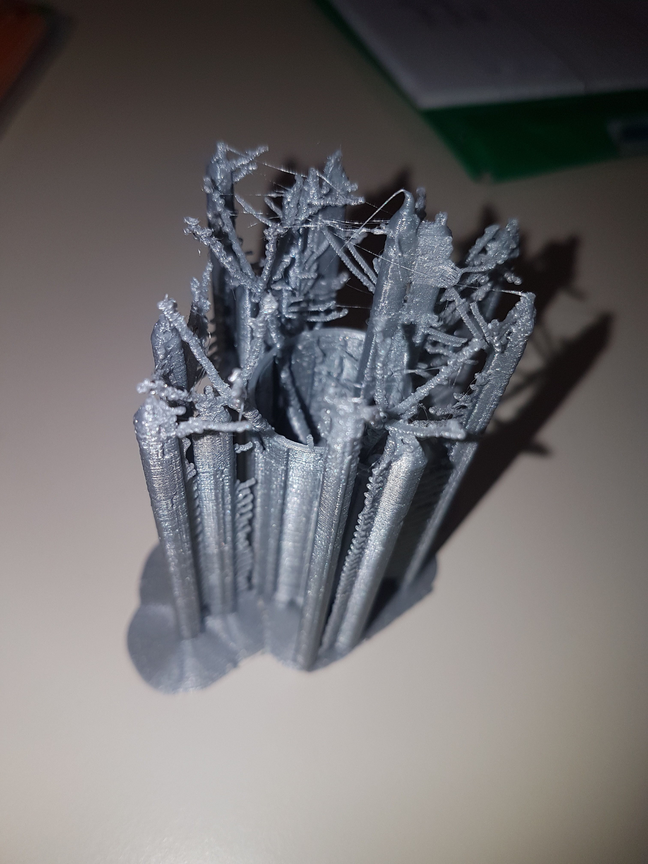
Des essais d’impression 3D

Slide 22
Notre modèle, les influences etc
Comparer des photos de vrais arbres à des photos de notre modèle (les arbres de l’allée du lycée/de devant chez issa)

Slide 23
Bon là je suis pas sûr mais on peut parler des thèses qu’on a lues :
Les textures qui font des résultats photoréalistes
L’écosystèmes de L-systèmes fictifs à partir de fossiles

Slide 24
Turtle
Axes
Environnement
Vecteur
Modificateur de
croissance
Obstacle
Fonctions Géométriques 3D

